Slide 1


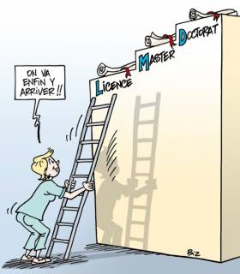
La réforme 2011-2013 des études de sage-femme
Profil des nouvelles générations
Clés pédagogiques
Version revue 11 2023

Slide 2
L’universitarisation : une lente mutation
Loi HPST 2009 : universitarisation de la structure des écoles
Textes sur le diplôme de formation générale en science maïeutique sortis en juillet 2011 pour une rentrée en septembre 2011
Textes Diplômes de formation spécifiques en science maïeutique sortis en mars 2013
  Création de Département ( Grenoble sept 2011)
  Création à Lyon de la faculté de Médecine et de Maïeutique
  Création d’UFR de maïeutique Marseille
  …Loi du 25 janvier 2023 visant à faire évoluer la formation de sage-femme: création de la sixième année d’étude en Maïeutique

Slide 3
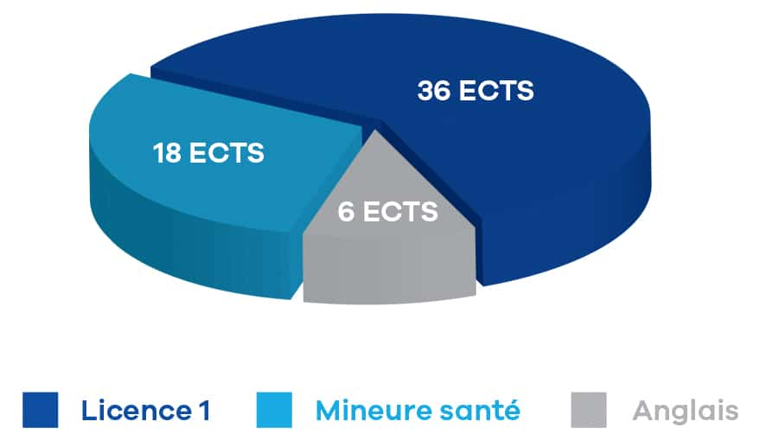
La formation en 1ère année de maïeutique: filières médicales de santé = MMOP
2021-2020: L.AS et PASS https://lyceens.univ-lyon1.fr/formation/sante
2019-2020: modes de recrutement différenciés, fin du numerus clausus, passerelles et entrées diversifiées dans le cursus
L.AS= Licence accès-santé:
licence généraliste et « mineure santé »
Ou PASS = accès santé spécifique: majorité disciplines de santé et « mineure disciplinaire »
Capacité d’accueil limitée: sélection des filières MMOP (Nombre de places : Doyen//ARS
L.AS: si non admis: continuer la licence avec admissions aux MMOP en 2ème ou 3ème année
Pas de redoublement en PASS
3ème voie : passerelle pour les étudiants déjà diplômés (Master, Doctorat, Diplôme d’Ingénieur, certains diplômes du paramédical...)
Importance des tutorats santé: accès gratuit et intra-universitaire, pédagogique et méthodologique
Ex. de Nantes 2020-2021

Slide 4
Intentions de la réforme de la licence (2010): une maîtrise progressive des connaissances et des compétences, modèle porté par le système LMD
Compétences
(TIC, maîtrise des langues,
qualité d’expression écrite et orale, méthode de travail, travail en équipe…)
Champs de métiers ou poursuite d’études
Troisième année
de spécialisation
Alternance avec augmentation progressive du temps de stage
MOINS DE STAGES
Deuxième année
de consolidation
Première année
fondamentale
Connaissances
disciplinaires
L’équilibre entre l’acquisition des compétences et des connaissances s’appuiera sur des innovations pédagogiques (petits groupes, tutorat, e-learning…)
Plan sur 3 ans
1
Licence rénovée
2
Orientation active
3
IUT et STS
3

Slide 5
CURSUS MAÏEUTIQUE en 5 ans pour les étudiants : dont l’entrée universitaire en L2 s’est effectuée de : 2019 à 2022
Développement
Professionnel
Continu
DOCTORAT
MASTER de recherche
Diplôme d’État de sage-femme**
Grade master de maïeutique (fin M2)
DU – DIU***
2 ans en cycle Master: M1-M2 Maïeutique**
Diplôme de formation générale en sciences maïeutiques (fin L3)
Années de licence: L2-L3 Maïeutique**
Admission L2 par sélection d’une filière
L1 L.AS ou PASS* en filière santé (MMOPK)
Année commune aux professions médicales ou kinésithérapie (MMOPK)
BACCALAUREAT
* Le PASS parcours spécifique « Accès santé », le L.AS licence avec option « Accès santé »
** En alternance : enseignement/enseignement clinique
*** DU – DIU : diplôme (Inter) Universitaire)

Slide 6
2– Introduction à la problématique du curriculum des sages-femmes: caractéristiques et contraintes de la formation en milieu clinique en 2023
Développement des compétences selon référentiel professionnel et évolution scientifique, économique et sociale
Progression : stratégies et choix pédagogiques
  Cadre européen, réforme LMD, universitarisation progressive, droits des étudiants
  Evaluation différenciée
  Accompagnement de l’étudiant
  Soutien à l’équipe enseignante

Slide 7
2 – Introduction à la problématique du curriculum des sages-femmes: caractéristiques et contraintes de la formation en milieu clinique en 2023 (2)
Le développement professionnel des enseignants/superviseurs:
  Le « Soi » : sens que le sujet attribue à son travail, ses fonctions, son expérience
  Le « Système » : l’organisation du travail, les outils, le matériel, les règles, les procédures et la structure hiérarchique
  Les « Autres » : la relation avec les collègues du même métier, la hiérarchie, et l’équipe inter-métiers.
  La « Destination du service » : les étudiants, les patients et la société (responsabilité sociale).

Slide 8
Défis pour l’étudiant
Acquérir des compétences d’autorégulation autour de 5 défis:
L’intégration au monde universitaire
L’appropriation de contenus nouveaux
L’adoption d’une méthodologie de travail stimulant la réflexivité (appropriation de l’autonomie, la recherche documentaire, la lecture critique d’articles)
L’engagement dans un processus d’apprentissage : « Apprendre veut dire modifier ses conceptions initiales et les compétences méthodologiques », (De KETELE, 2010)
La construction d’un projet personnel et professionnel

Slide 9
Présentation du cursus de maïeutique généralités sur la réforme de 2011-2013
(réforme LMD de 2010)
DFGSMa et DFSSMa
Gestion des niveaux des étudiants entrants (passerelles, nouveaux étudiants, génération Y …)
Autonomie des Universités (Loi LRU)
Nouvelles techniques d’enseignement – évaluation: numérisation , et ECOS , ARC , APP, simulation …
Service sanitaire

Slide 10
Présentation du cursus de maïeutique généralités sur la réforme de 2011-2013
(réforme LMD de 2010) -2-
Deux cycles de formation; 5 ans ou 10 semestres
(30 ECTS* = 1 semestre)
Méthodes pédagogiques actives - Mobilité et échanges internationaux
ECTS = « European Credit Transfer System » en anglais, soit système européen de transfert et d'accumulation de crédits en français, permettant de valoriser les unités d’enseignement d’un niveau ou diplôme universitaire (autre cursus à l’étranger par exemple);
1 crédit = 25 à 30 h de travail
Unité d’enseignement clinique: 1 ECTS = 30 heures = 1 semaine de stage

Slide 11
La Licence: 6 semestres - 180 ECTS
Diplôme de Formation Générale en Sciences Maïeutiques.
  Première Année Commune des Etudes de Santé, socle commun de connaissances aux professions médicales
  Expérimentation propre à chaque université (L.AS et PASS)
  Deuxième et troisième année:
  Théorie Clinique
  Intégration des connaissances en biologie-génétique, anatomie, physiologie, sémiologie, santé publique, éducation à la santé, sciences humaines (maïeutique – obstétrique – gynécologie – pédiatrie)
  Langues vivantes, c2i®* premier niveau, enseignement optionnel
*c2i®*= certificat Informatique et Internet, il est national et se prépare au cours de la licence

Slide 12
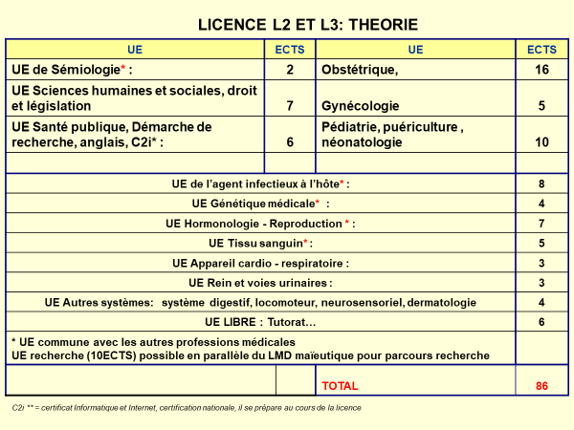

Slide 13
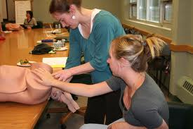
STAGES EN LICENCE: L2-L3
Répartition et longueur des stages propre à chaque école entre L1 et L2
UE Cliniques L2 | ECTS | UE Cliniques L3 | ECTS
Démarche clinique et technique de soins généraux: accueil et relations patient-soignant | 4 | SUIVI PRENATAL: physiologique, consultations et PNP | 6
SUIVI POSTNATAL: initiation soins y compris | 4 | SUIVI PERNATAL: travail et accouchement physiologiques | 12
SUIVI PERNATAL: initiation soins y compris | 2 | SUIVI POSTNATAL: physiologiques mère-enfant | 6
TOTAL | 10 | TOTAL | 24
Apprentissage des soins transversaux sur 2 ans
Pas d’autonomie à l’accueil et aux urgences
Privilégier l’accueil du début de travail

Slide 14
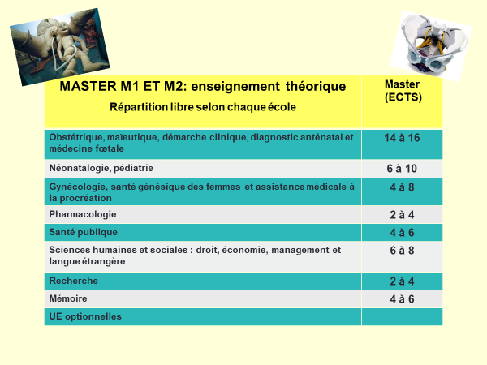
Le master: Cycle de 2 ans : 4 semestres, 120 crédits européens

Slide 15
Le Master: un tronc commun (formation approfondie en sciences maïeutiques) ou deuxième cycle de 4 semestres de 120 crédits européens).
Communiquer, dépister et prévenir,
Etablir un diagnostic, concevoir une proposition thérapeutique,
Réaliser et coordonner les soins adaptés, assurer les soins de 1ère urgence,
Appréhender les objectifs de SP,
Appliquer les règles juridiques, déontologiques et éthiques,
Travailler en équipe autour de la patiente,
Fonder sa pratique professionnelle sur des bases scientifiques avec des stages, langues vivantes, certificat informatique c2i® niveau 2 « métiers de la santé » , gestes et soins d’urgence, gestion des risques

Slide 16
Le Master (2)
Un parcours personnalisé:
  approfondir ou compléter ses connaissances dans un domaine de la maïeutique et de la santé périnatale, ou dans un domaine particulier autre que la maïeutique,
  approfondir ou compléter ses connaissances vers l’orientation à la recherche (4 semaines de stage)
Diplôme d’Etat délivré par l’université: il autorise l’exercice professionnel.

Slide 17
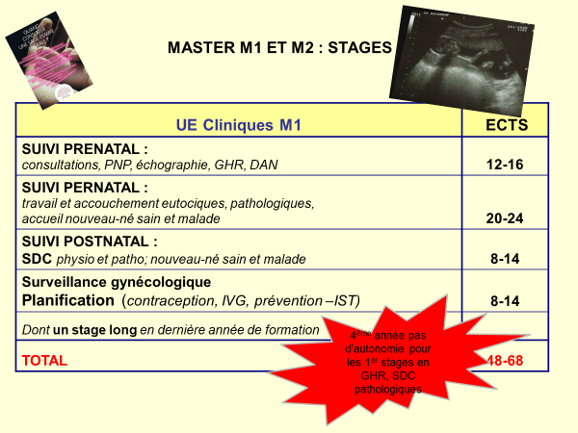

Slide 18
Certificat de synthèse clinique en SMa5 : CSCT
Validation: compétences acquises, capacité à synthétiser des connaissances et maîtrise de la démarche clinique, de l'urgence, de la prévention et de l'éducation en obstétrique, néonatologie et gynécologie.
Différentes formes :
  Une épreuve clinique (double jury)
  Une épreuve clinique auprès d'une femme lors d'un suivi gynécologique
  Une épreuve orale associée ou non à l'épreuve clinique (double jury)
  Une épreuve écrite associée ou non à l'épreuve clinique.
Le diplôme n’est délivré qu’après l’obtention
du mémoire de fin d’étude

Slide 19
Validation des stages
(décret du 11-3-2013 - J.O. du 28-3-2013 )
Equipe pédagogique et professionnels de terrain
Le raisonnement et la démarche clinique réflexive, les connaissances scientifiques, la prévention et l'éducation pour la santé, la posture éthique sont évaluées
Assiduité de l’étudiant : cadre, charte, professionnalisme
Acquisition compétences spécifiques et transversales: référentiel métier sage-femme et évolution des compétences
Entretien de mi stage : évaluation formative
Carnet de stage (autorégulation de l’apprentissage)
Analyse réflexive accompagnée ou seul

Slide 20
CREATION DU STATUT ETUDIANT HOSPITALIER
EN MAIEUTIQUE
Arrêté du 6 juillet 2023 modifiant l’arrêté du 7 octobre 2016 relatif à la rémunération des étudiants en second cycle des études en maïeutique et modifiant l’arrêté du 8 juillet 2022 relatif aux émoluments, rémunérations ou indemnités des personnels médicaux, pharmaceutiques et odontologiques exerçant leurs fonctions dans les établissements publics de santé
  Second cycle: statut d’agent public cadre légal à la formation clinique //aux autres étudiants médicaux
  Protection sociale
  Reconnaissance du travail fourni
  Rémunération second cycle: 3277,64 euros/an en DFASMa1 et 2400 à 4034,20 euros en DFASMa2
  Indemnité forfaitaire de transports

Slide 21

Aujourd’hui c’est la génération Z
(nés de 1996 à 2010)
  « Se distingue à bien des égards des générations précédentes : quête de sens, besoin de cocréer, besoin d’authenticité ou encore besoin de lien social, mais aussi un rapport différent à l’autorité. » in https://theconversation.com, 23/10/2023
  Nés dans les incertitudes économiques, environnementales, et les attentats.
  Nota: L’approche générationnelle ne s’appuie sur aucun fondement scientifique

Slide 22
Le profil des nouvelles générations
Vivant dorénavant dans un monde de l’immédiateté et de l’instant présent, elles ne reconnaissent plus l’antériorité et l’expérience des parents, des éducateurs comme des valeurs sûres
Ils sont dans une culture de l’expérimentation
nous sommes passés d’une société hiérarchique, verticale, à une société plus transversale
la seule autorité qui peut s’imposer est fondée sur la compétence plutôt qu’ une autorité de fait.
Cependant: Une étude menée par Gentina E et Delécluse M-E, entre janvier et mai 2017, auprès de 2 300 personnes âgées de 15 à 22 ans, a mis en exergue qu’un jeune sur deux souhaite conserver les niveaux hiérarchiques en entreprise.

Slide 23
Le profil des nouvelles générations (2): caractéristiques (d’après S. Loureiro, 2021)
Le pouvoir est dans les mains de celui qui sait partager et transformer la connaissance, plutôt que de celui qui possède le savoir.
  Lâcher prise, faire confiance et mettre les jeunes au cœur des processus de transformation.
La partie hiérarchique est source de sécurité: les rapports hiérarchiques tendent à être plus aplanis et souples.
  Demande des marges de liberté et laissant une grande autonomie sur le lieu de travail.
  « Laisser un espace vide, sans fiche de poste bien définie, et sans la figure bienveillante et indispensable d’un chef » peut amener un sentiment de peur et de perte de repère.
La transformation digitale et culturelle des entreprises
  Elles ont besoin de repères et de cadre (laisser un espace vide organisé, avec un cadre et des repères, qui stimule la créativité, la prise d’initiative, le droit à l’erreur comme expériences apprenantes).
Changer leur regard sur le droit à l’erreur et l’encadrer
  Elles ont besoin de feedback pour en tirer partie, en verbalisant les échecs, les problèmes ou les difficultés rencontrées (S. Loureiro, le droit à l’erreur, Ed. Dunod, 2021).

Slide 24
Le profil des nouvelles générations (3): caractéristiques (d’après S. Loureiro, 2021)
Prendre en compte leurs besoins émotionnels
  Rassemblant « tous les affects qu’un collaborateur peut ressentir : la confiance, l’empathie, l’étonnement mais aussi le doute, la frustration ou la perte de sens ».
Branchés et très intéressés par l’image qu’ils projettent.
Dépendants des mutations technologiques
  Intéressés par la nouveauté, ils ne partagent que ce qu’ils trouvent intéressant.
Intérêt à la question environnementale, à une alimentation saine pour une part d’entre eux
  Une très grande lucidité, mais aussi un élan idéaliste
Une forte maturité, mais aussi une dépendance à l’immédiateté

Slide 25
Le profil des nouvelles générations (4): caractéristiques (d’après S. Loureiro, 2021)
Ils s’investissent quand on leur porte intérêt
Ils espèrent conduire le changement
L’affect et la réalisation de soi: deux leviers prépondérants des arbitrages de la vie, préoccupés par l’équilibre travail/vie personnelle
Un rapport au savoir différent, tous les 10 ans la moitié des connaissances se renouvellent.
Les jeunes Z sont plus prudents et réalistes que les jeunes de la génération Y, moins insouciants aussi.
Les générations Y et Z constituaient en 2020, pour la France, la moitié de la population active

Slide 26
D’après S. Loureiro, 2021)
« En partenariat avec l’association « À Compétence égale », j’ai réalisé une enquête intitulée « L’accès à l’emploi et les juniors » auprès de 790 jeunes, âgés de 18 à 30 ans. Les résultats montrent que 50 % des managers et 48 % des juniors placent la capacité à travailler en équipe et le sens des responsabilités en priorité dans leurs attentes respectives. Le manager n’est plus perçu comme l’expert de son métier, mais plutôt comme un leader inspirant, un « manager coach », doté des compétences de savoir-être suivantes : la confiance, l’écoute empathique, l’esprit critique, la pédagogie, l’esprit constructif, le respect. »

Slide 27

Le profil des nouvelles générations (5): caractéristiques
Problème d’apprentissage lié au net:
  → Concentration perturbée
  → Activité multitâche et mémoire
  → L ’accès au savoir ne garantit pas le savoir
  → Besoin de mentalisation, de synthèse

Slide 28
Les Nouvelles générations comment faire? Recommandations pour l’enseignement et la supervision (1)
Porter attention à la remise d’une évaluation difficile
Favoriser la position d’apprentissage: attention aux injonctions, consignes
Favoriser le travail collaboratif montrer les travers de l’individualisme
Expliciter les attentes, donner de la rétroaction régulière, faire participer les apprenants aux décisions,
Modeler la réflexion critique, canaliser leur impatience
Stimuler l’apprentissage au long de la vie, l’altruisme et les relations interpersonnelles

Slide 29
Les Nouvelles générations comment faire? Recommandations pour l’enseignement et la supervision (2)
Multiplier les options d’apprentissage
Innover technologiquement. Mais relativiser leur besoin d’interconnexion
Aider à gérer les situations complexes
Etre modèle de rôle
Travail en petits groupes (ARC –apprentissage au raisonnement clinique-)

